Slide 1
Министерство инноваций, цифрового развития и инфокоммуникационных технологий Республики Саха (Якутия)
ГАПОУ РС(Я) «Якутский колледж связи и информационных технологий имени П.И. Дудкина»
КУРСОВАЯ РАБОТА
по МДК 01.03 РАЗРАБОТКА МОБИЛЬНЫХ ПРИЛОЖЕНИЙ
тема: «РАЗРАБОТКА МОБИЛЬНОГО ПРИЛОЖЕНИЯ GAMEKRITIK»
Специальность 09.02.07 Информационные системы и программирование
Студент: В. В. Спиридонов
Руководитель: Н. И. Фёдоров
Якутск 2026

Slide 2
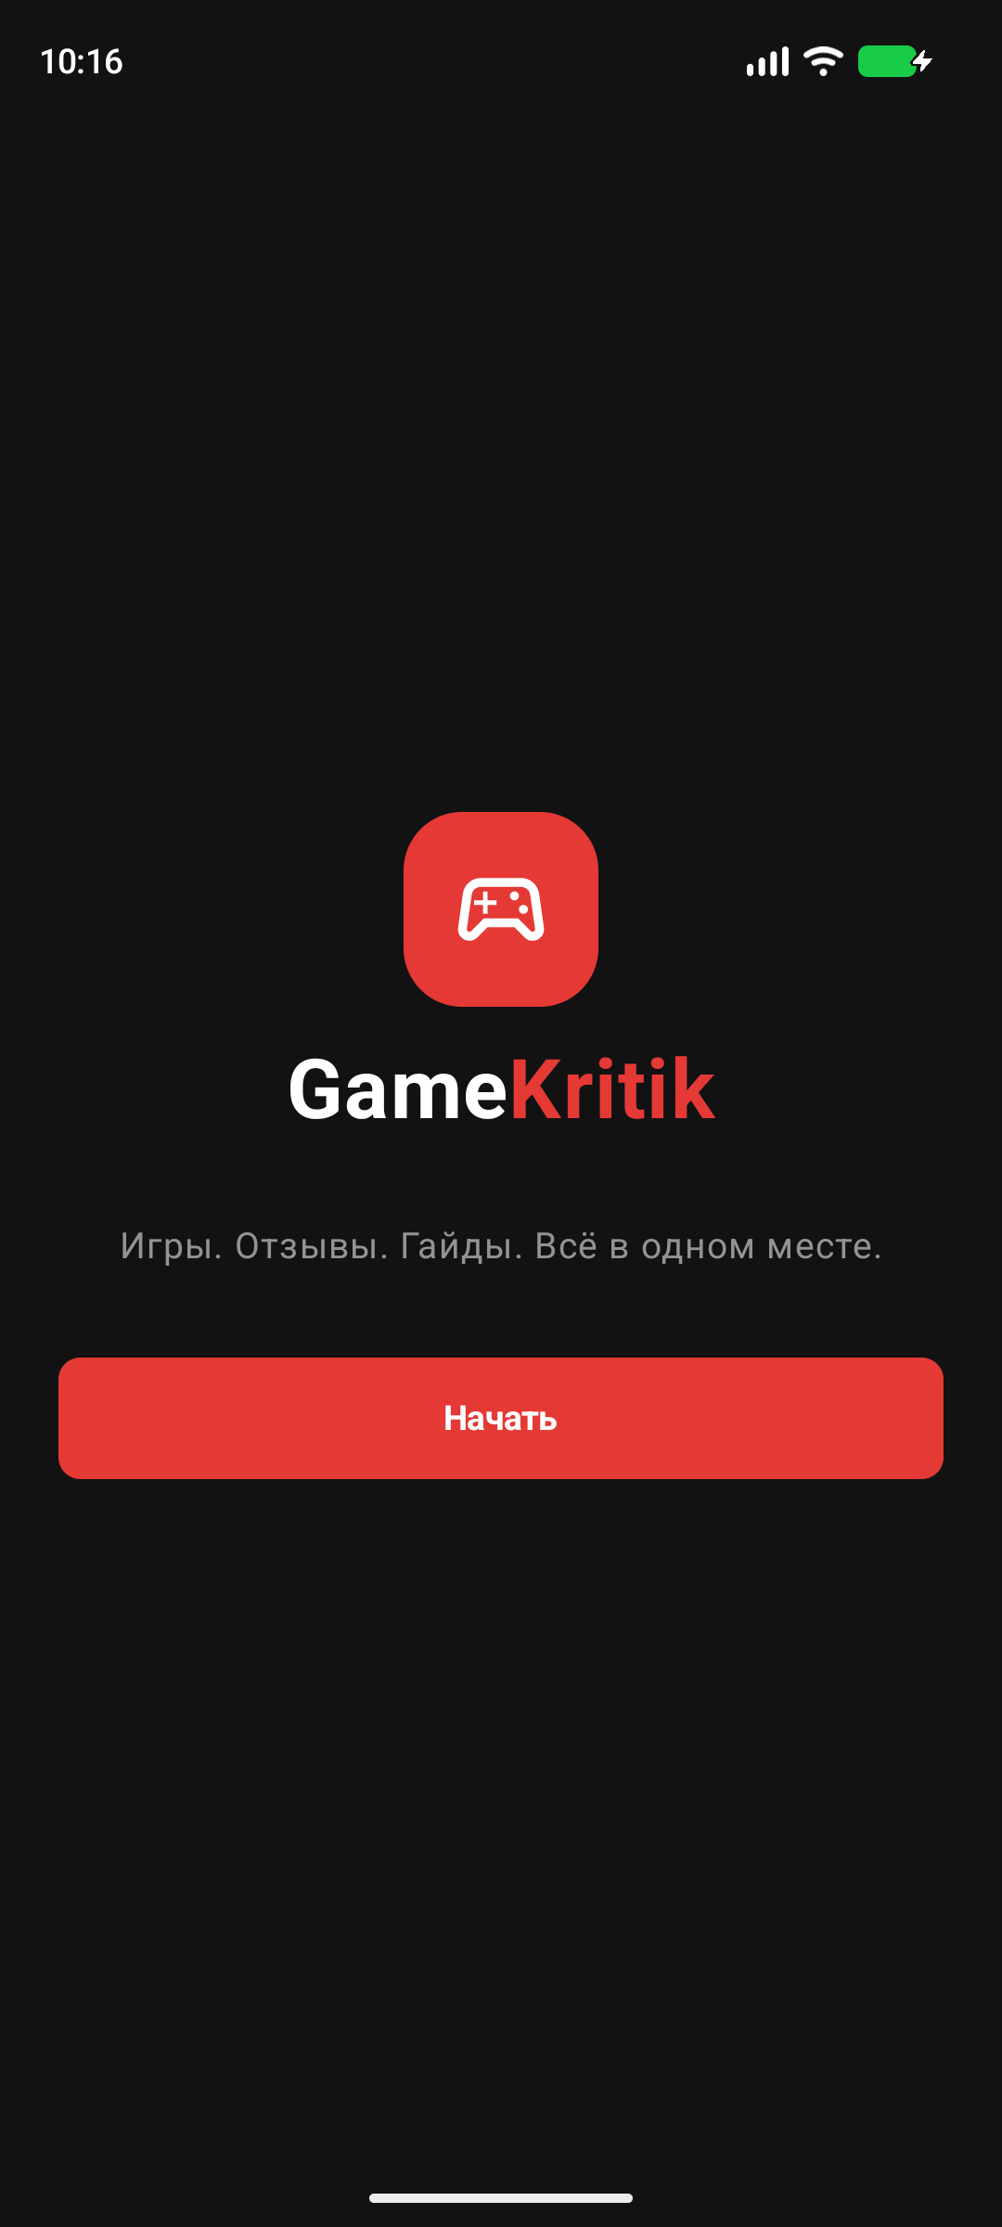
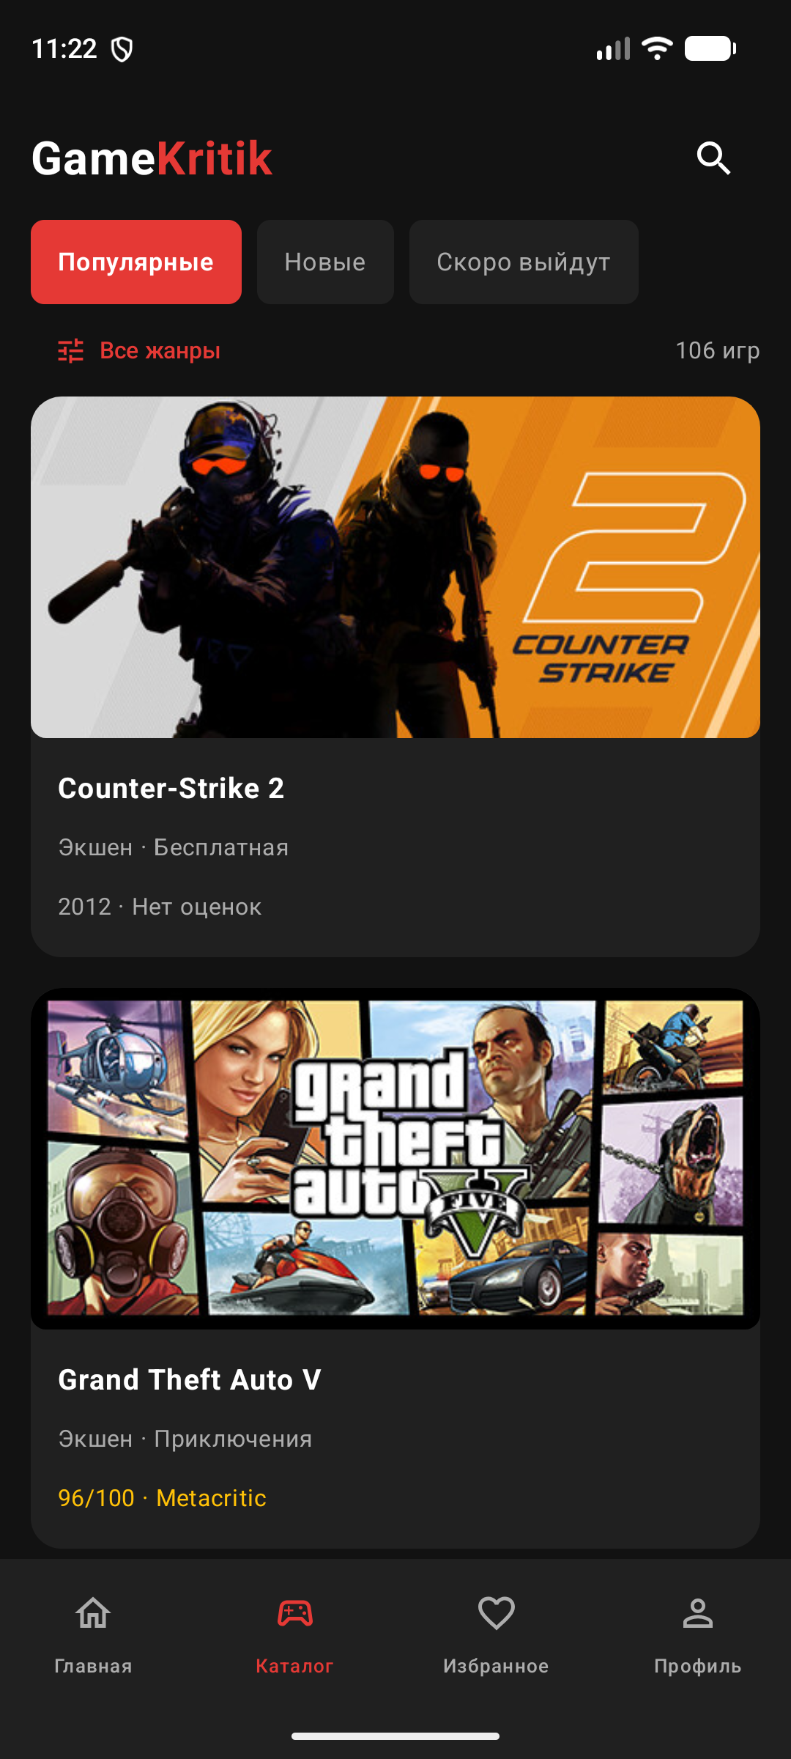
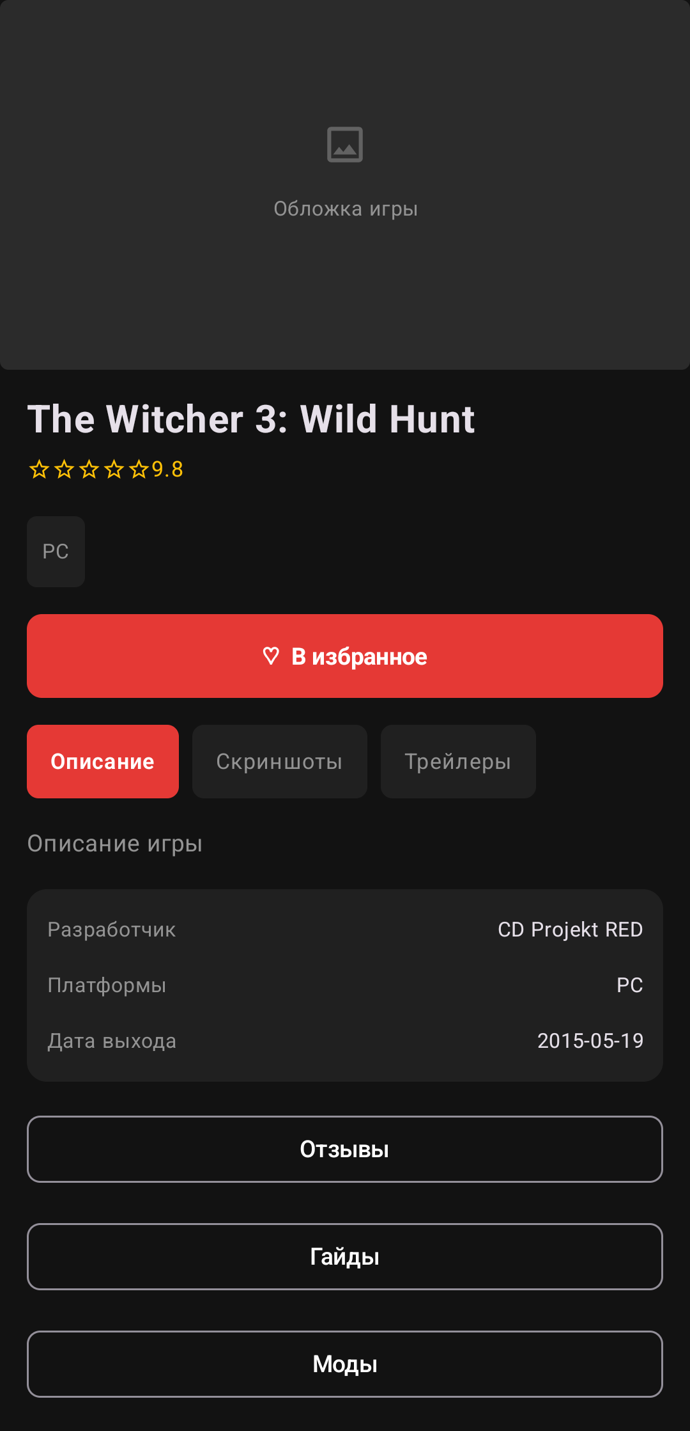
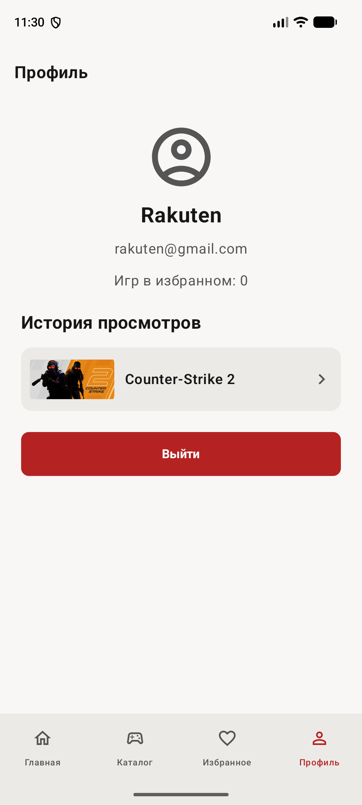
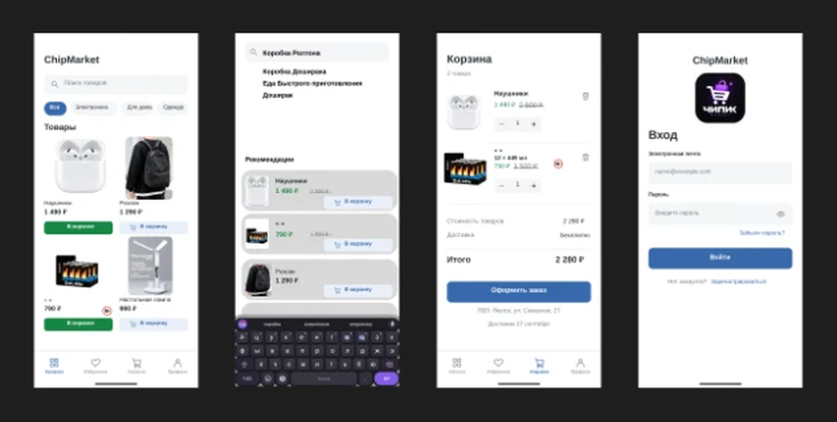
Актуальность
Информацию об играх приходится искать в разных сервисах: даты релиза, видео, гайды и отзывы разделены.
GameKritik собирает эти материалы в каталоге и сохраняет действия пользователя в Supabase.

Slide 3
Цель и задачи
Цель: разработать Android-приложение GameKritik с каталогом игр и удалённой базой Supabase.
Задачи:
• проанализировать аналоги и требования;
• спроектировать экраны в Figma и структуру базы;
• реализовать интерфейс на Kotlin, Compose и ViewModel;
• подключить регистрацию, отзывы и личные списки;
• опубликовать проект на GitHub.

Slide 4
Аналоги
Сервис | Сильные стороны | Ограничения | Что взято в GameKritik
Steam | Большой каталог, отзывы, руководства | Интерфейс прежде всего магазин | Карточки игр и ссылки на сообщество
Metacritic | Оценки критиков и игроков | Мало личных функций | Оценка как отдельный показатель
IGN | Новости, обзоры, видео | Материалы разбросаны по разделам | Единая страница материалов игры

Slide 5
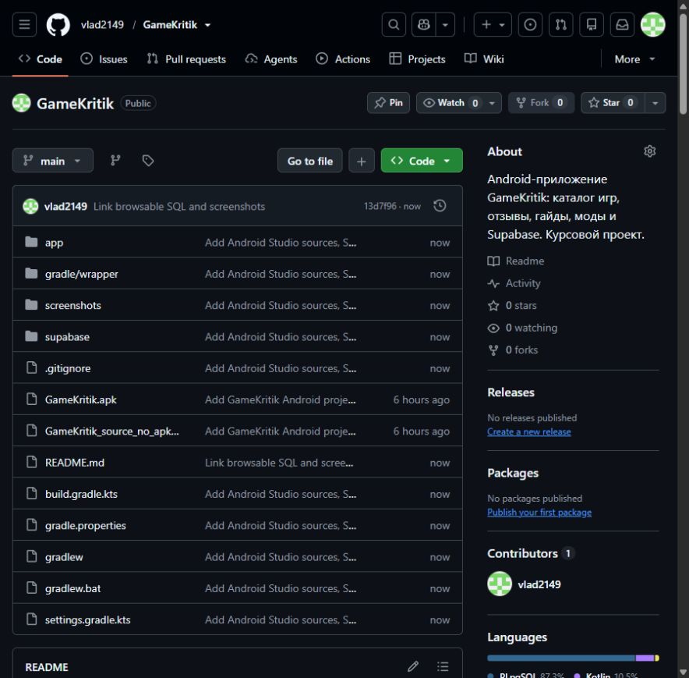
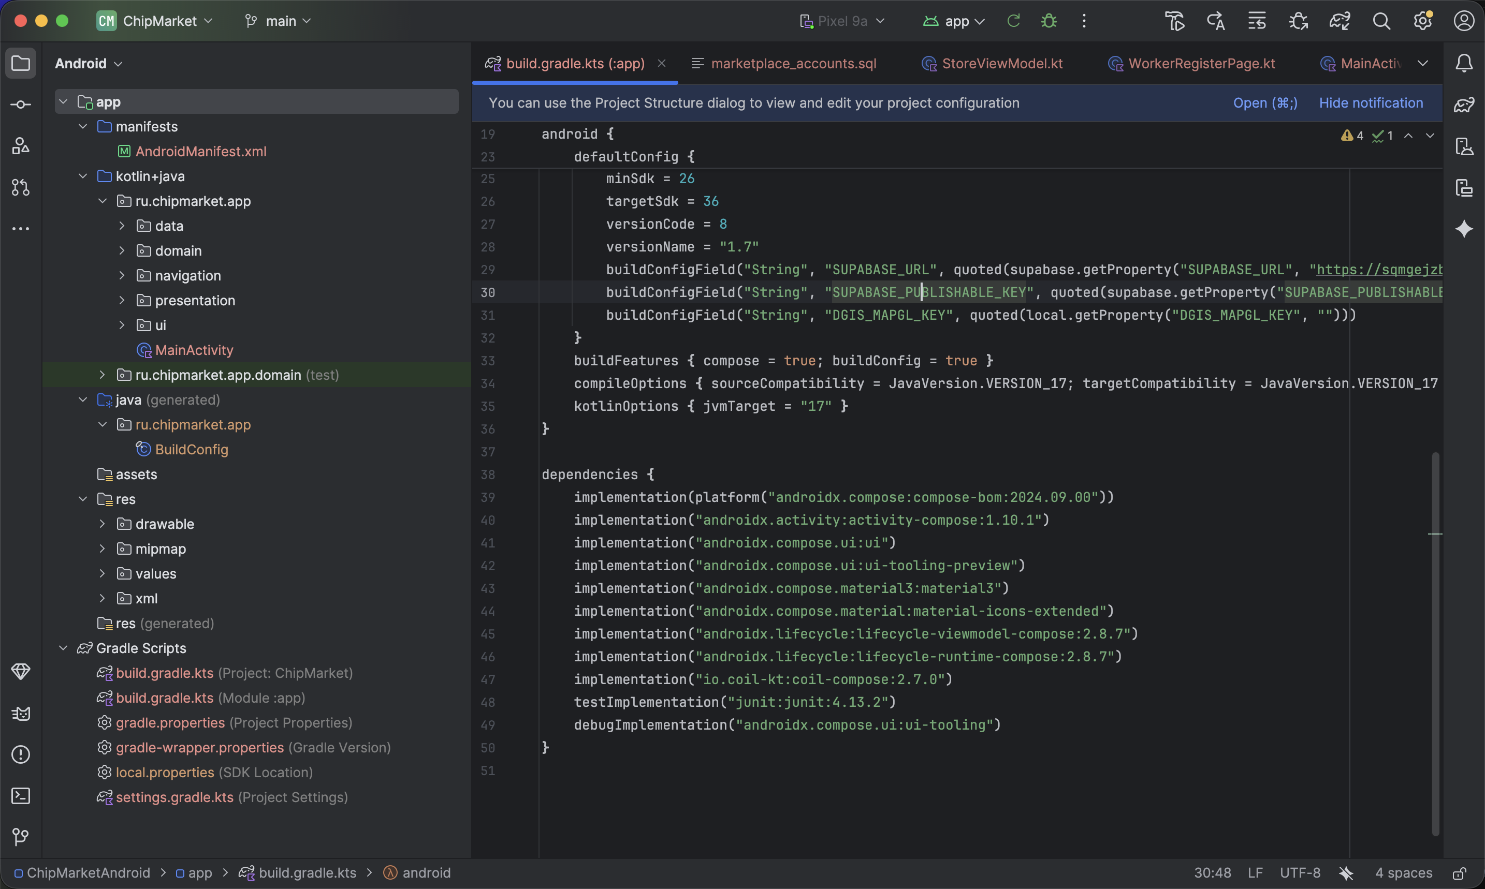
Стек технологий
Технология | Версия
Android Studio | Build AI-261 / JBR 21
Kotlin | 2.0.21
Jetpack Compose BOM | 2024.09.00
Android Gradle Plugin / Gradle | 8.13.2 / 8.13
Android SDK | min 26, target 36
Supabase | Auth, PostgreSQL, REST
ViewModel / Coroutines | 2.8.7 / 1.9.0
Git / GitHub | Исходный код
Figma | дизайн экранов

Slide 6
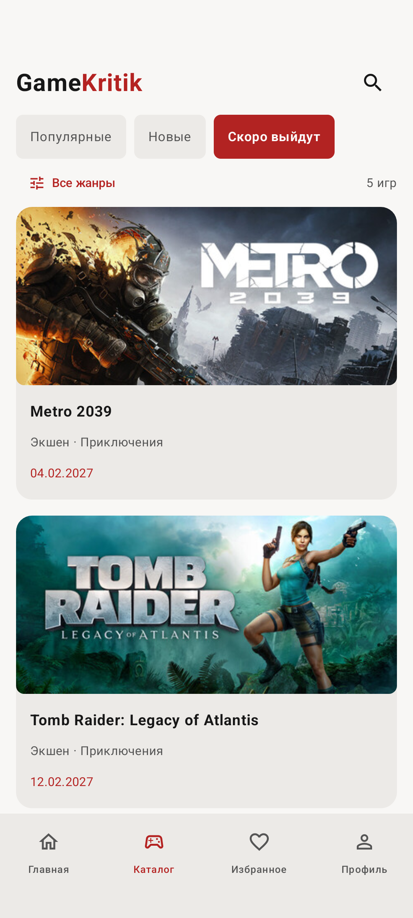
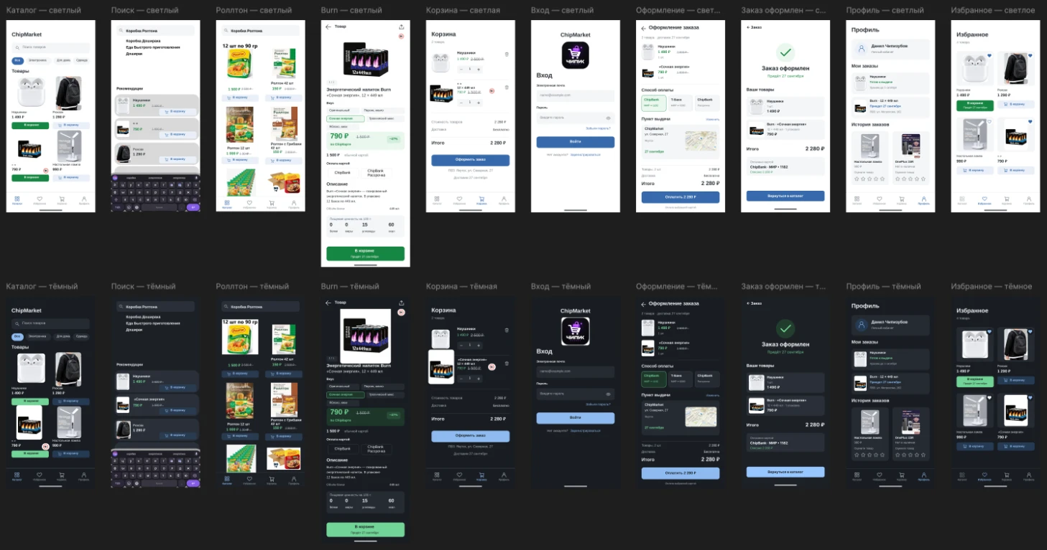
Дизайн в Figma
Реализованные экраны по макету Figma: figma.com/design/LQwdQHan4zajmZqupOnG1U

Slide 7
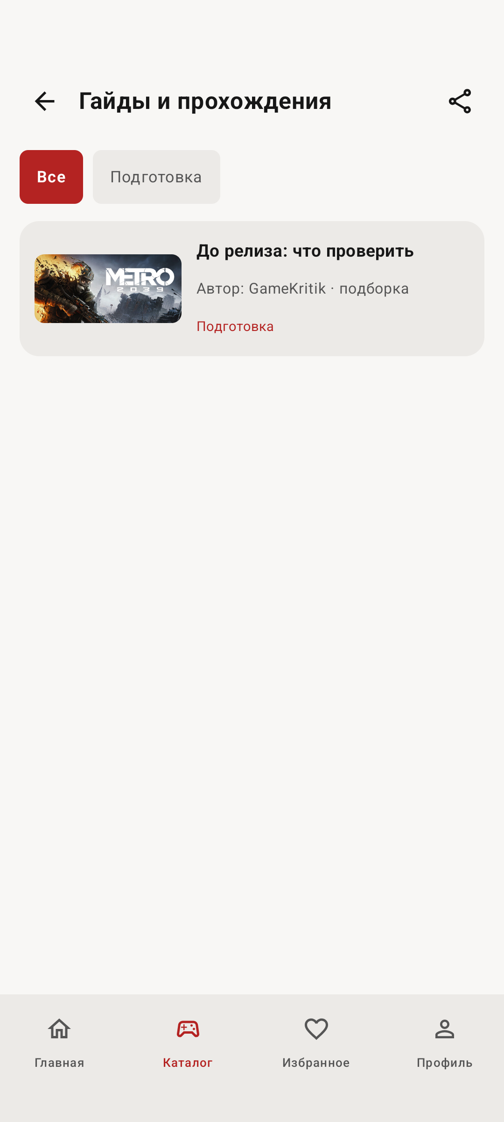
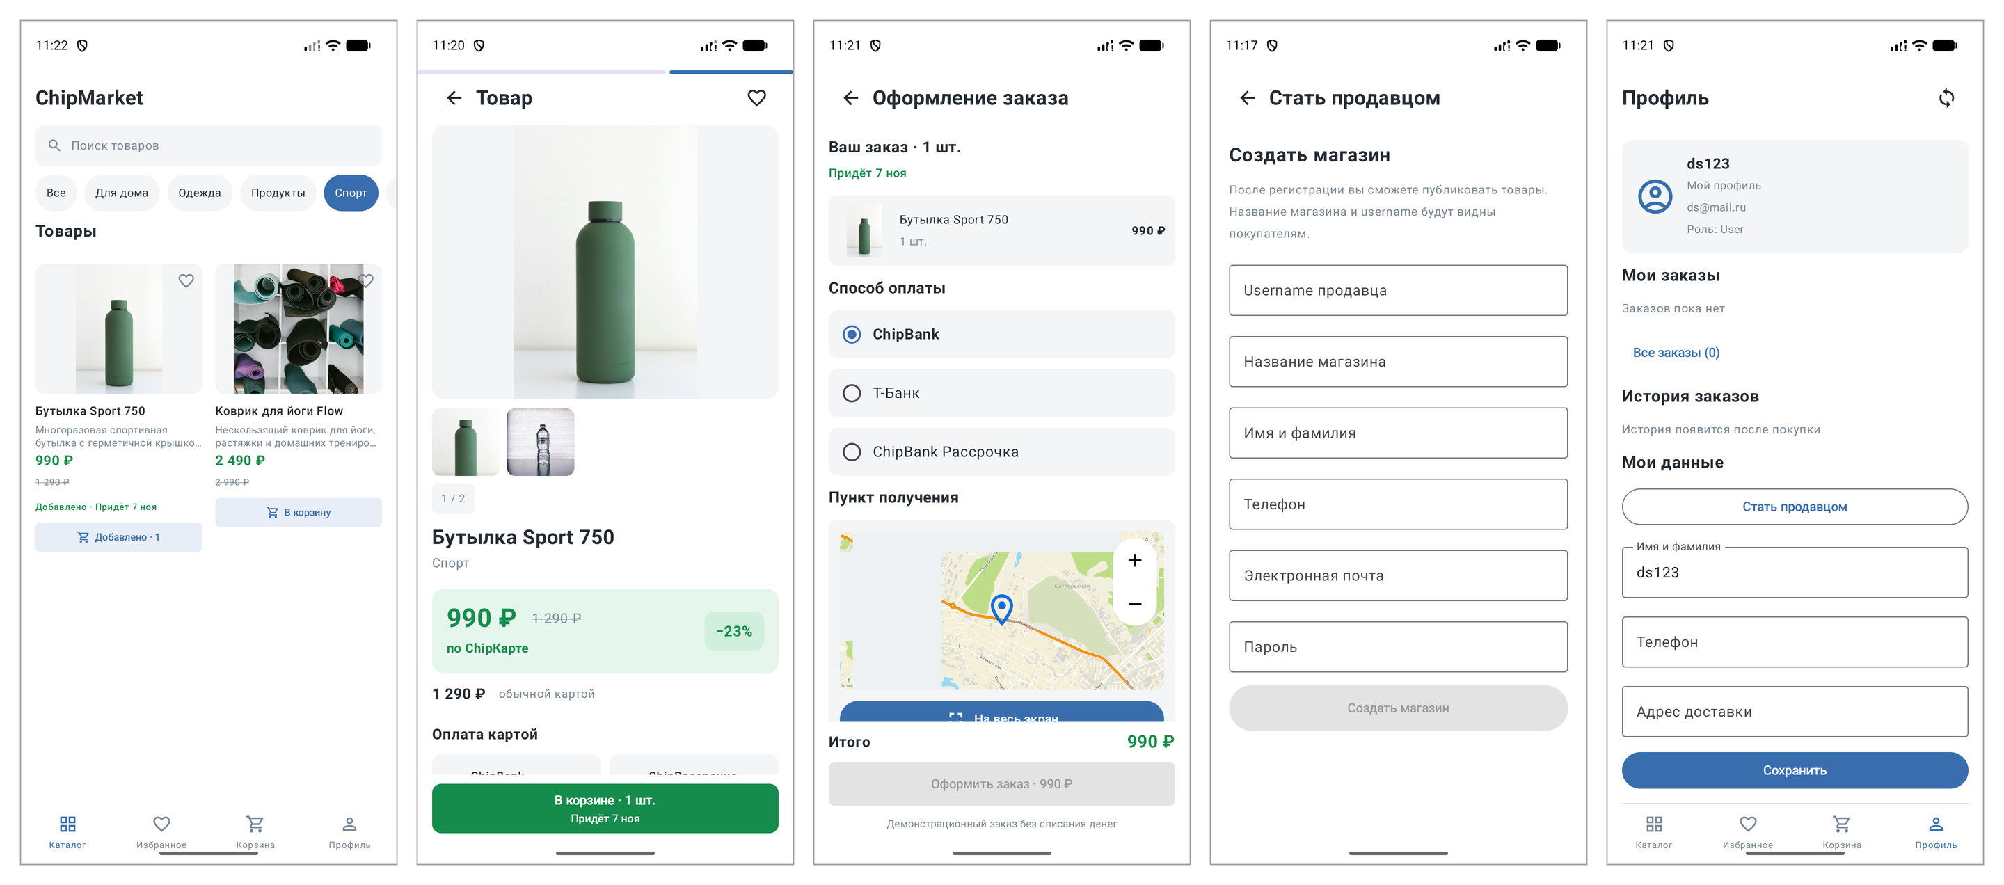
Интерфейс приложения

Slide 8
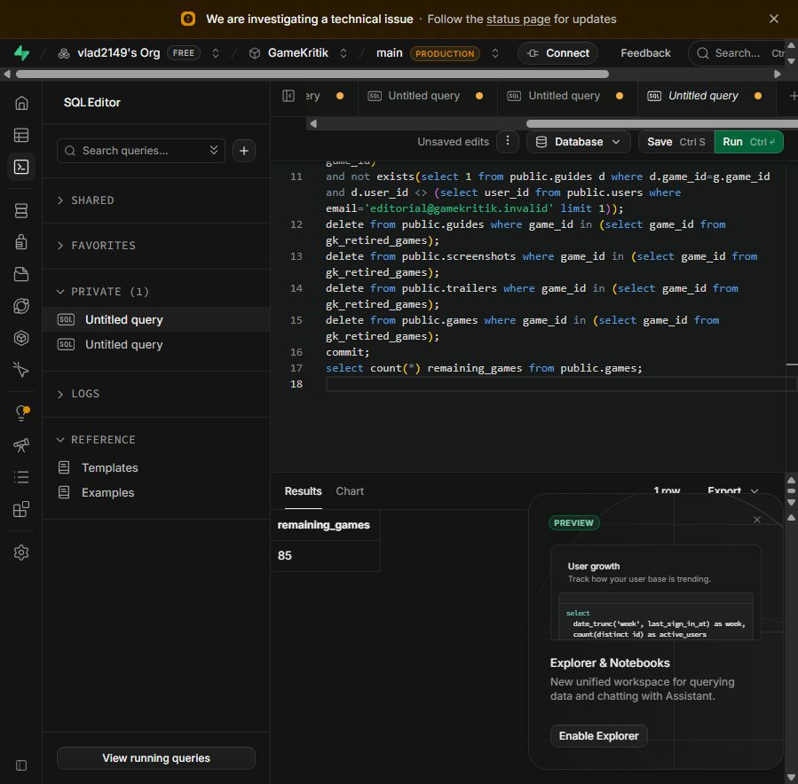
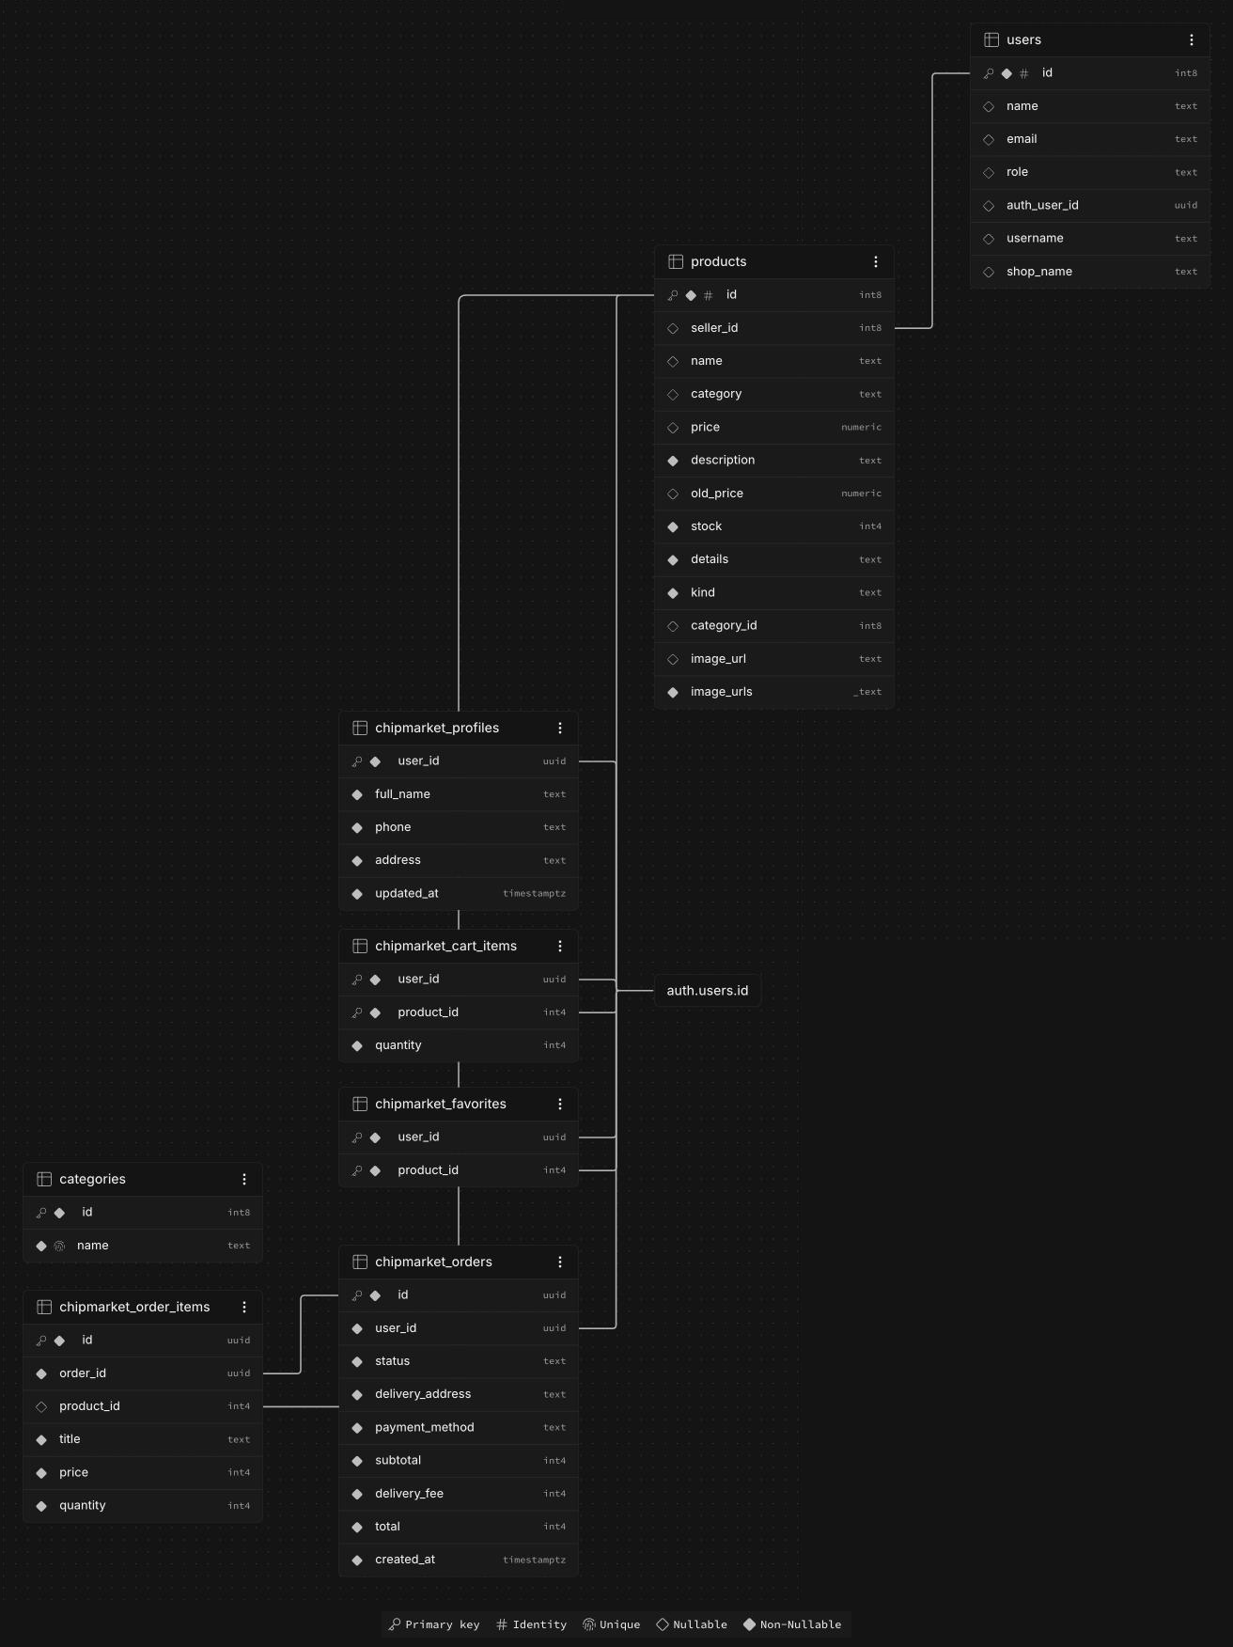
База данных Supabase

Slide 9
Заключение
• Android-приложение использует Kotlin, Jetpack Compose и GameViewModel.
• Supabase хранит 85 игр, учётные записи, избранное, историю и отзывы.
• Регистрация и вход работают через Supabase Auth.
• Пользователь может написать, изменить и удалить свой отзыв.
• Исходники, SQL и APK опубликованы на GitHub.
GitHub: https://github.com/vlad2149/GameKritik

Slide 10
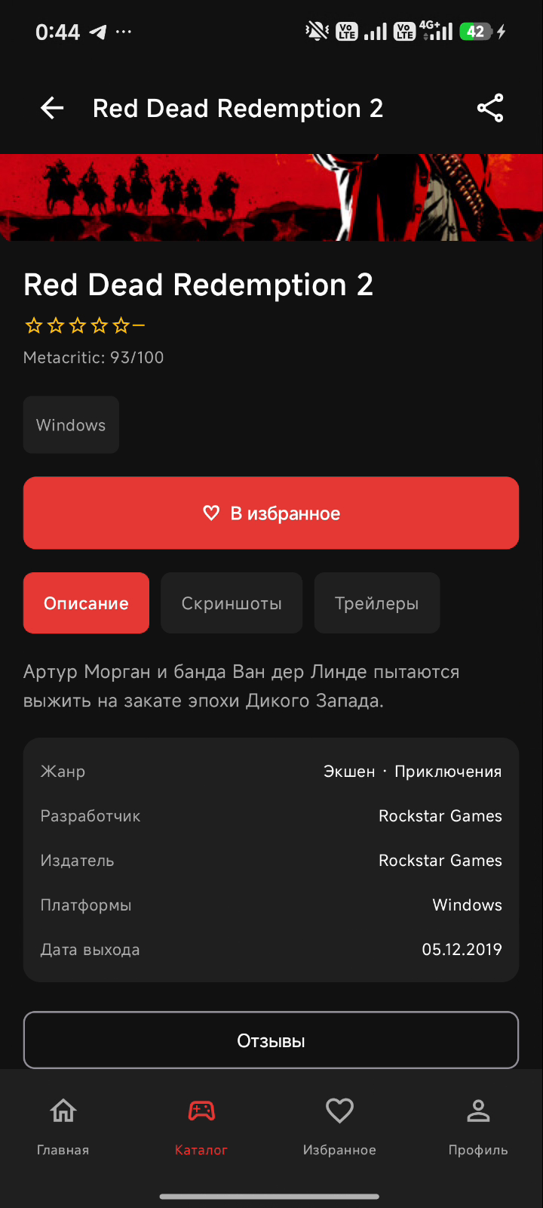
Проверка приложения на телефоне
В записи:
Регистрация
Каталог и страница игры
Создание и изменение отзыва
Проверено:
Удаление отзыва
Выход и повторный вход
Данные в Supabase

Slide 11
Министерство инноваций, цифрового развития и инфокоммуникационных технологий Республики Саха (Якутия)
ГАПОУ РС(Я) «Якутский колледж связи и информационных технологий имени П.И. Дудкина»
КУРСОВАЯ РАБОТА
по МДК 01.03 РАЗРАБОТКА МОБИЛЬНЫХ ПРИЛОЖЕНИЙ
тема: «РАЗРАБОТКА МОБИЛЬНОГО ПРИЛОЖЕНИЯ GAMEKRITIK»
Специальность 09.02.07 Информационные системы и программирование
Студент: В. В. Спиридонов
Руководитель: Н. И. Фёдоров
Якутск 2026

